Slide 1
7 чудес Кузбасса
Выполнила: Ларионова И.Ю. – учитель изобразительного искусства МБОУ «ООШ №8»
Анжеро-Судженск
2012 г

Slide 2
1 декабря 2011 года стартовал областной конкурс «Семь чудес Кузбасса» приуроченный к 70-летнему юбилею Кемеровской области.
Его цель — определить наиболее значимые природные, исторические, архитектурные и культурные объекты, расположенные на территории региона.
Было представлено 85 заявок из всех территорий области: скульптуры, музеи, природные памятники, больницы, разрезы и заводы… Конкурсная комиссия выбрала из них 28 – те, которые претендовали на звание «Чудо Кузбасса».
С помощью интернет-голосования жители выбрали семь чудес Кузбасса.

Slide 3
1. Поднебесные Зубья (г. Междуреченск)
Горный хребет Тигер-Тыш, в переводе с тюркского – Поднебесные Зубья, расположен на юге живописнейшего Кузнецкого Алатау, в 60 км к востоку от г. Междуреченска. Это удивительное место, напоминающее альпийские заснеженные вершины. Растянулся хребет почти на 90 км вдоль реки Томи.

Slide 4
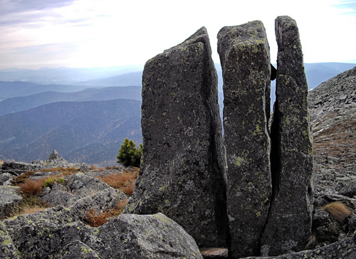
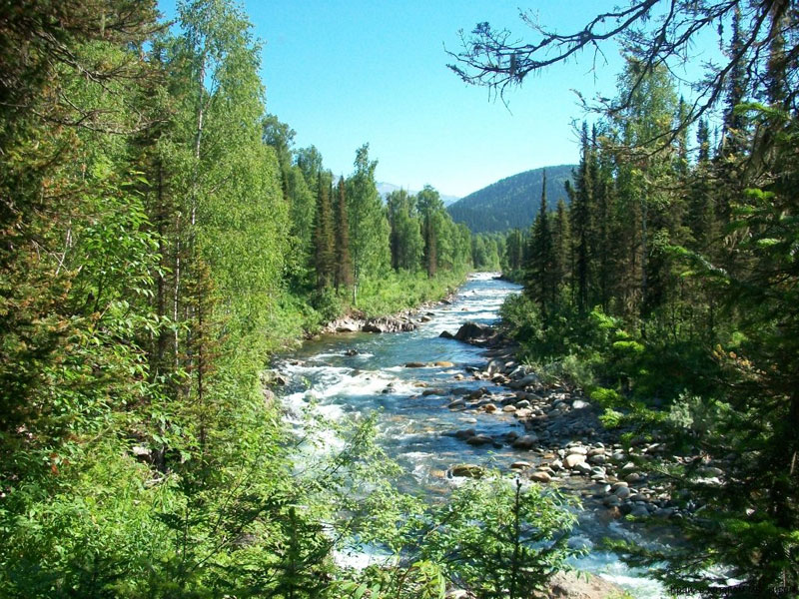

Slide 5
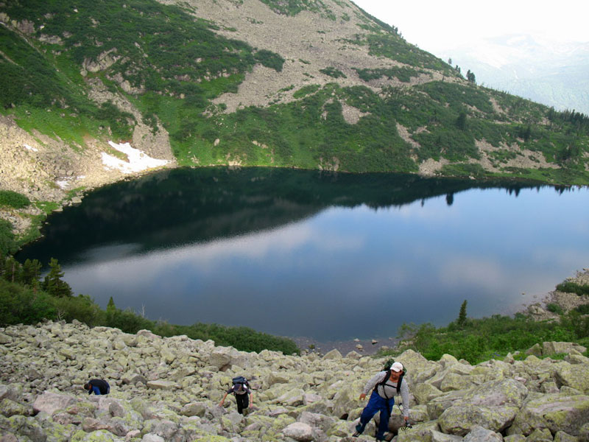
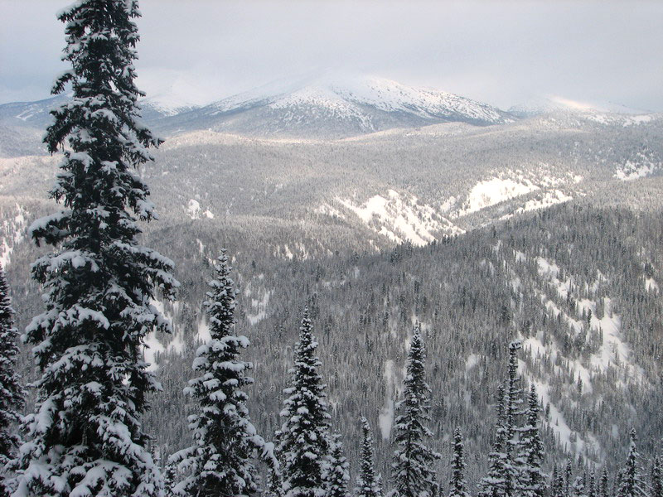

Slide 6
2. Томская Писаница (Яшкинский район)
На правом скалистом берегу р. Томь в границах Яшкинского района находится историко-культурный музей-заповедник «Томская писаница». Основа музея – древнее святилище. Томская писаница, одно из самых известных в Западной Сибири местонахождений наскальных изображений. Музей-заповедник – большой современный комплекс, который состоит из отдельных экспозиций, раскрывающих загадки истории и природы.

Slide 7
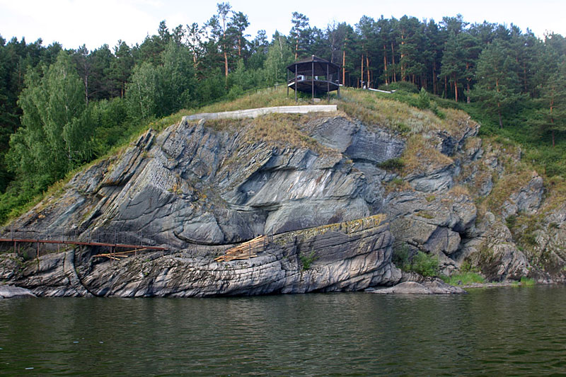
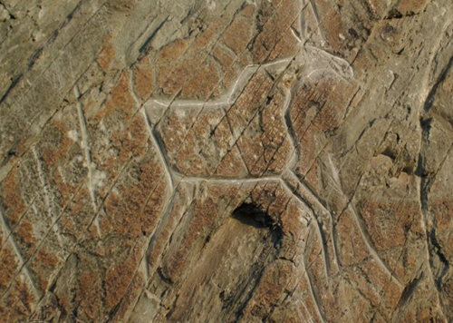
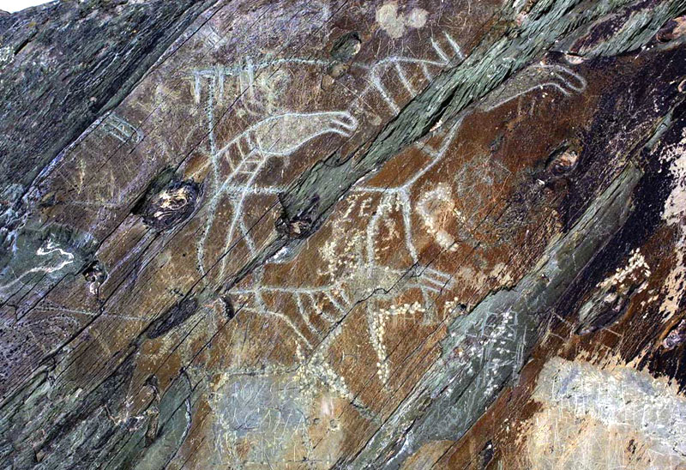

Slide 8
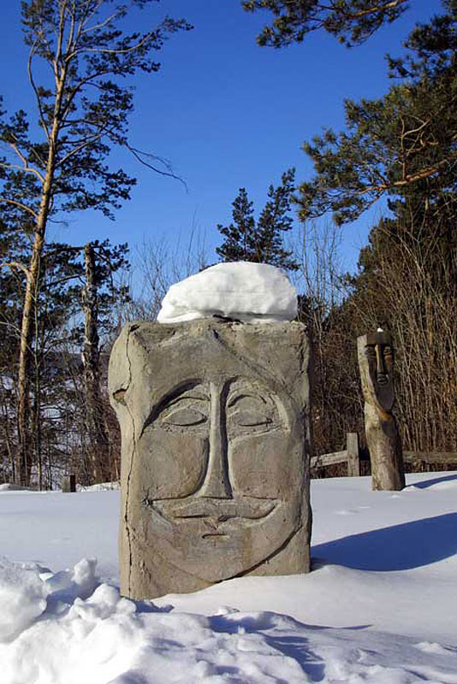
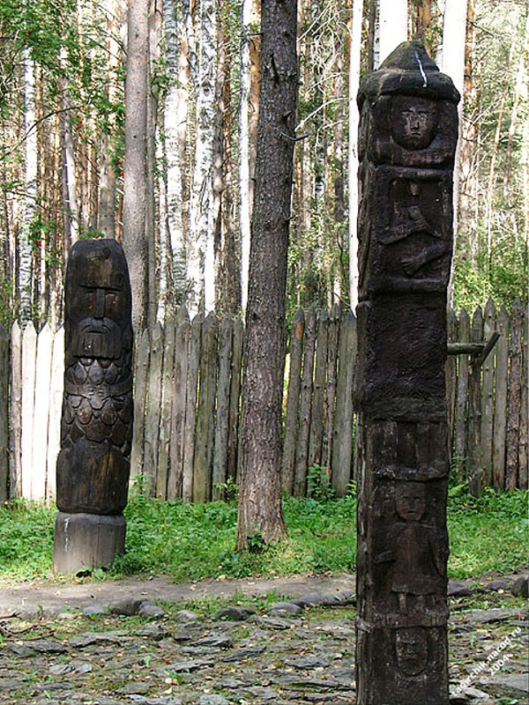
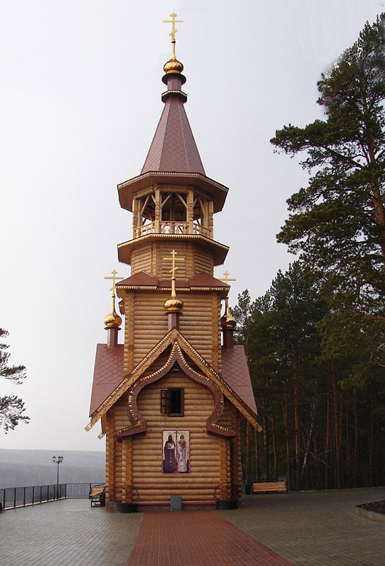

Slide 9
3. Кузнецкая крепость (г. Новокузнецк)
Историко-архитектурный музей «Кузнецкая крепость» – памятник истории, военно-инженерного искусства и архитектуры федерального значения. Крепость, заложенная на горе Вознесенской в 1799 г., является уникальным архитектурным памятником для всей Западной Сибири, так как является единственным каменным фортификационным сооружением XIX века, сохранившимся до наших дней.

Slide 10
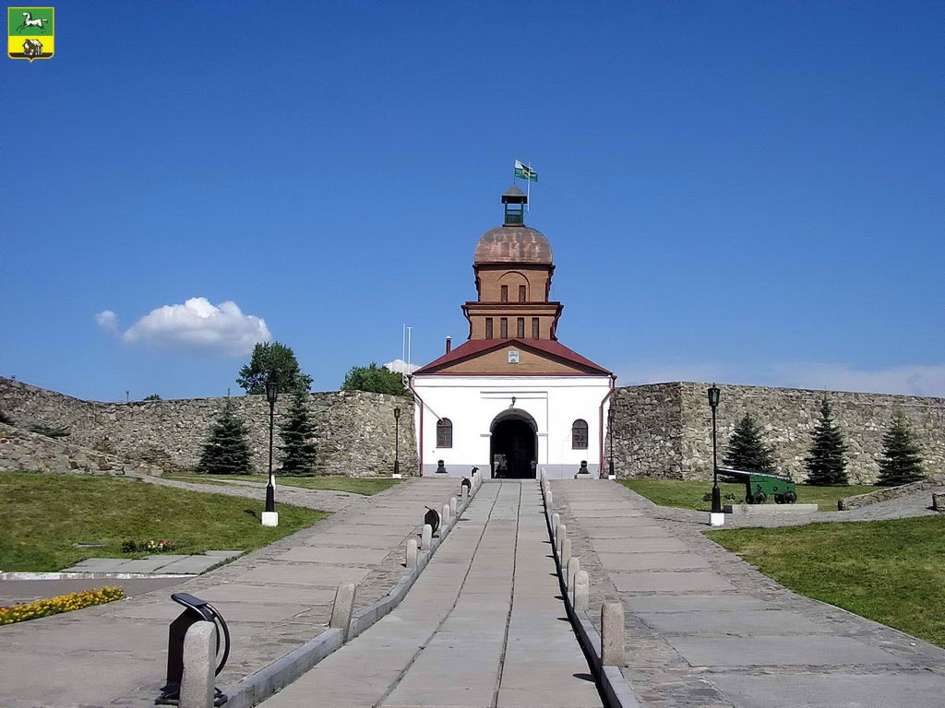
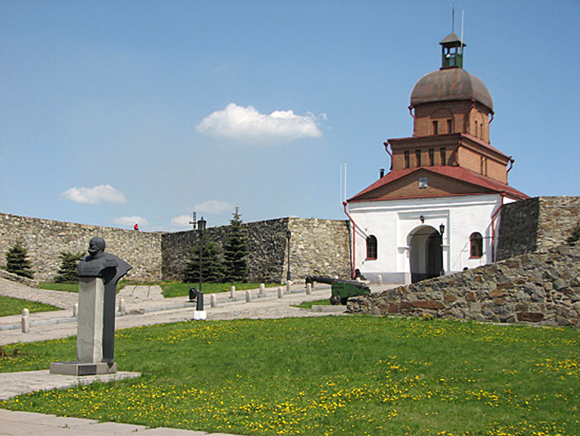

Slide 11
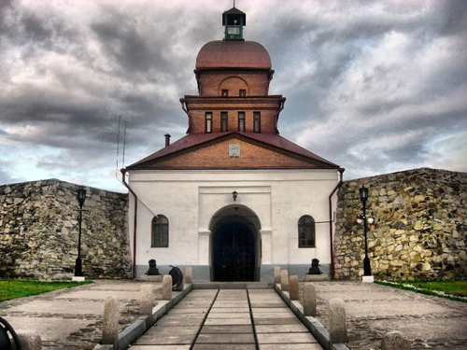
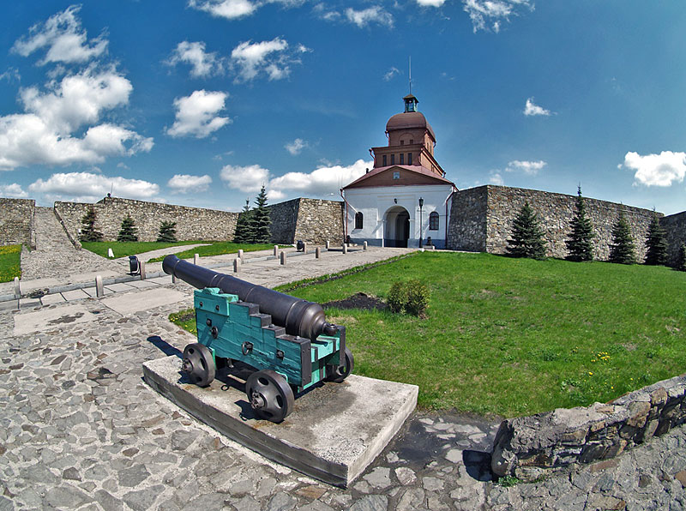

Slide 12
4. Азасская пещера (Таштагольский район)
Памятник природы Азасская пещера расположен в Таштагольском районе в 18 км от п. Усть-Кабырза в истоках р. Азас. Общая протяженность пещеры составляет 7 км. По преданиям, это место обитания снежного человека Йети, ставшего брендом Кемеровской области. Легенда о существовании Йети в лесах Горной Шории уже вызвала всплеск туристической активности.

Slide 13
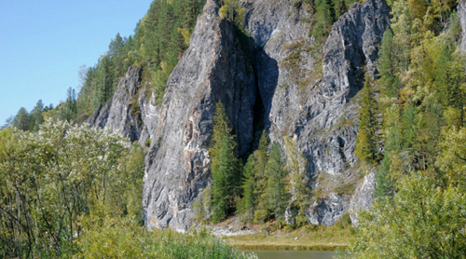

Slide 14
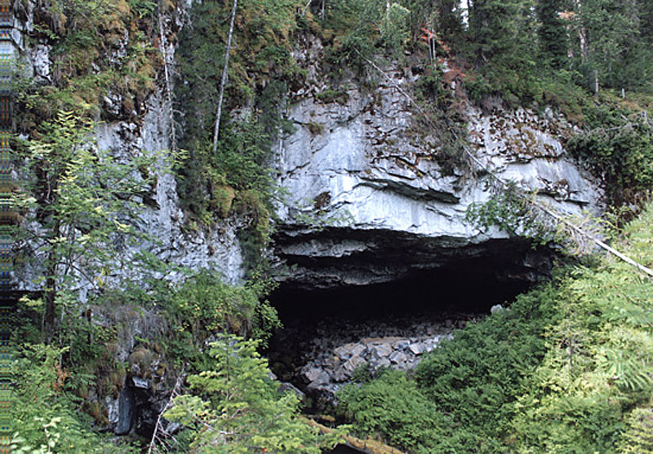
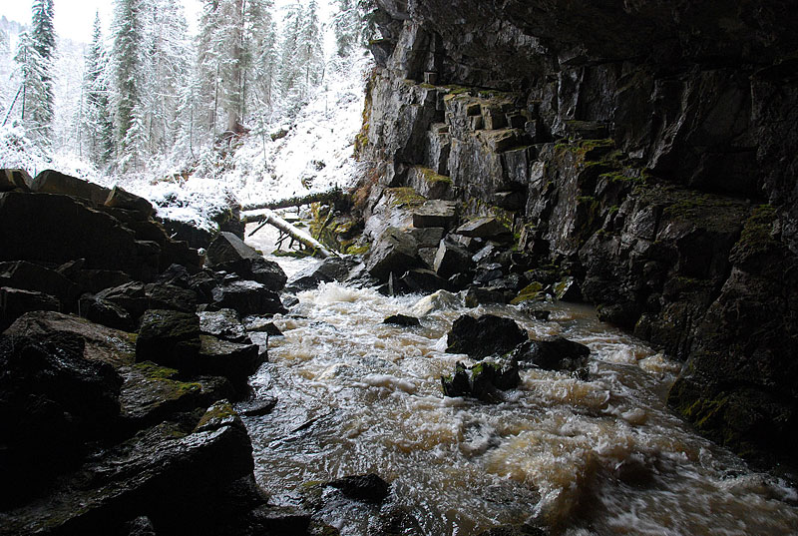

Slide 15
5. Скульптура «Золотая Шория» (г. Таштагол)
Скульптура «Золотая Шория» бурятского архитектора Даши Намдакова, изготовленная из чернёной бронзы и установленная в парке боевой славы г. Таштагола. В облике юной шорской красавицы, сидящей на спине могучего лося, заложены черты хозяйки горы Буланже (лосиный перевал). Могучие рога лося окольцовывают в виде защитного доспеха восседающую хозяйку горы. Скульптура «Золотая Шория» символизирует преемственность поколений, добросердечные отношения, это настоящее украшением города Таштагола – столицы Горной Шории.

Slide 16
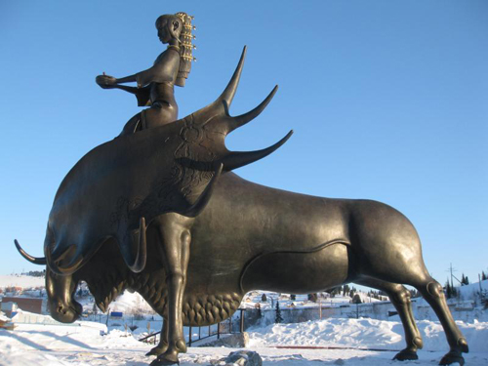

Slide 17
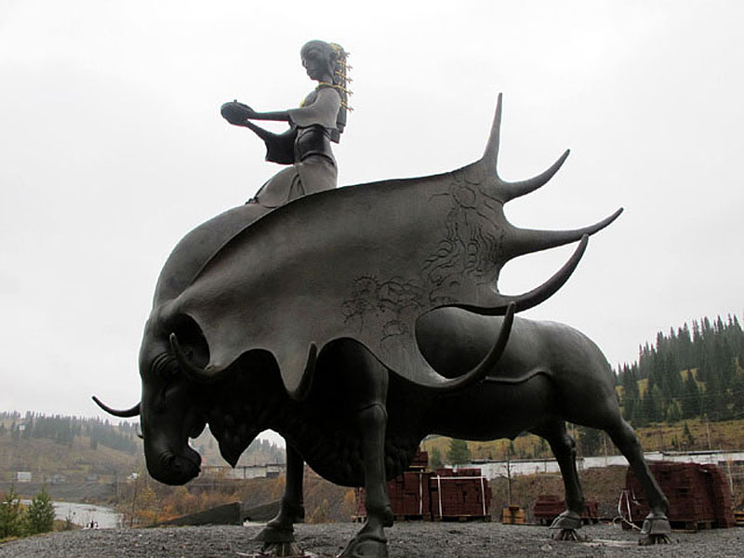
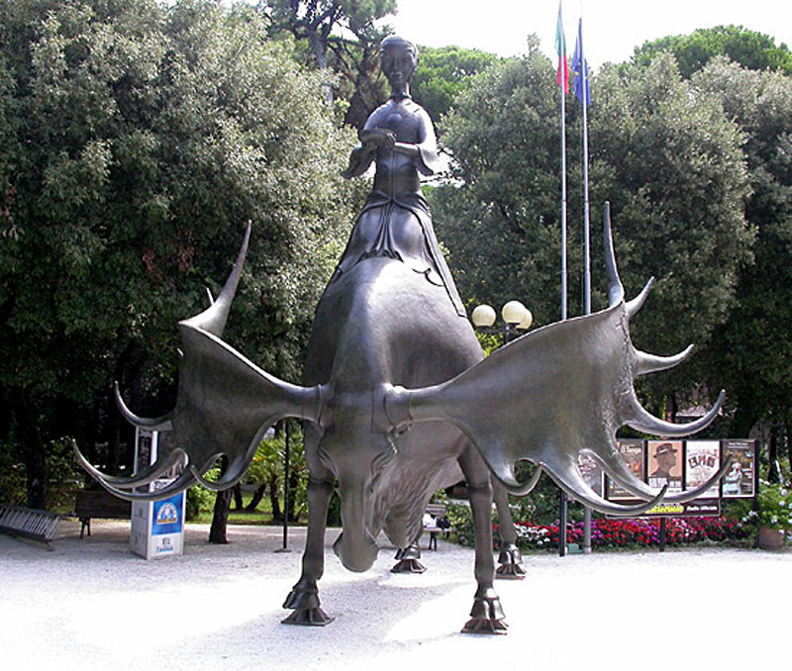

Slide 18
6. Город Мариинск
Мариинск – город-музей под открытым небом, представляет собой уникальный образец уездного сибирского города конца XIX – начала XX века. Город обладает богатым историческим и культурным наследием, основу которого составляет историко-архитектурный комплекс исторического центра города. В городе насчитывается 74 памятника архитектуры.

Slide 19
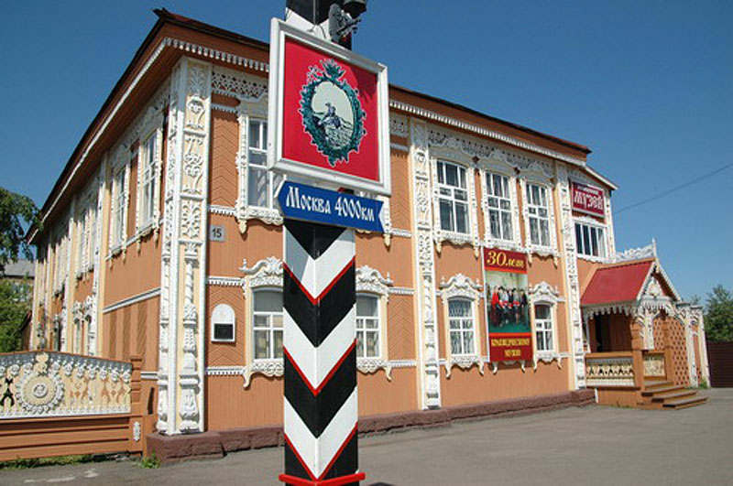
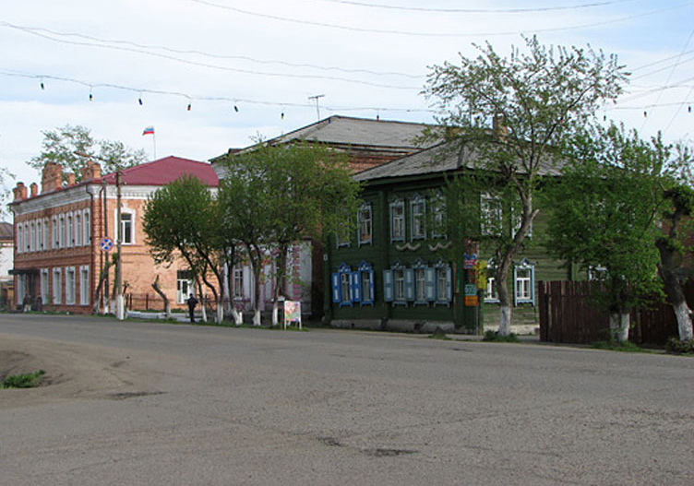

Slide 20
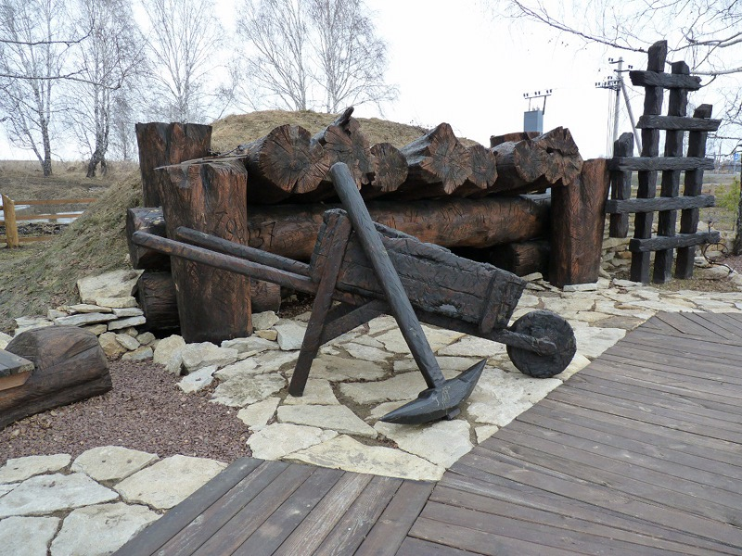
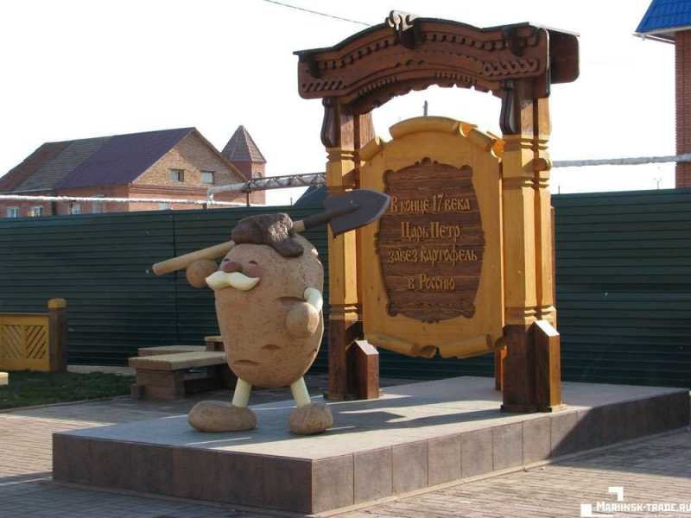

Slide 21
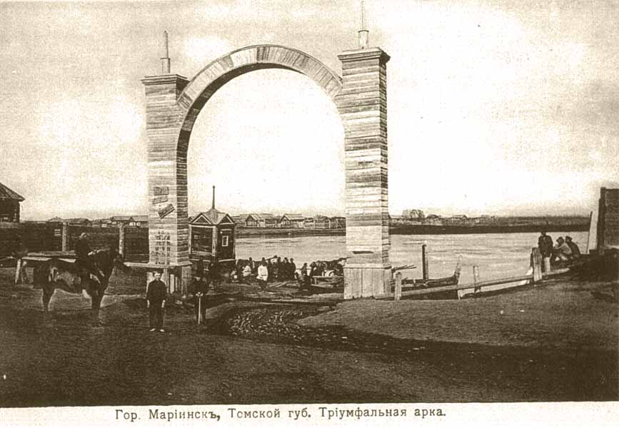
В 1893г. в Мариинске останавливался цесаревич Николай. Будущий император возвращался из кругосветного путешествия, и остановился в Мариинске на ночлег, проведя в городе около 10 часов.
Около перевоза через реку Кию, где должен был высадиться цесаревич, выстроили специальную деревянную арку и помост, которые украсили цветами и зеленью. После революции арку, скорее всего, сожгли, так что до наших дней она не сохранилась.
Помня о том, как мариинцы гордились ей, к 155-летнею юбилею города было решено восстановить арку. Точная копия царской арки будет установлена на своем историческом месте. Открытие арки состоится накануне Дня города. В это день здесь пройдет театрализованное представление, в точности воспроизводящее встречу цесаревича. Оно начнется в 21 час 15 минут, именно в это время, как свидетельствуют архивные документы, Николай II прибыл в Мариинск.

Slide 22
7. Монумент «Память шахтерам Кузбасса» (г. Кемерово)
Монумент является символом героического шахтерского труда и посвящен памяти погибших горняков Кузбасса. Бронзовая скульптура Эрнста Неизвестного установлена в г. Кемерово на правом берегу реки Томи. Памятник представляет собой фигуру шахтера на трехметровом постаменте из черного гранита, держащего в руках пылающий уголек.

Slide 23
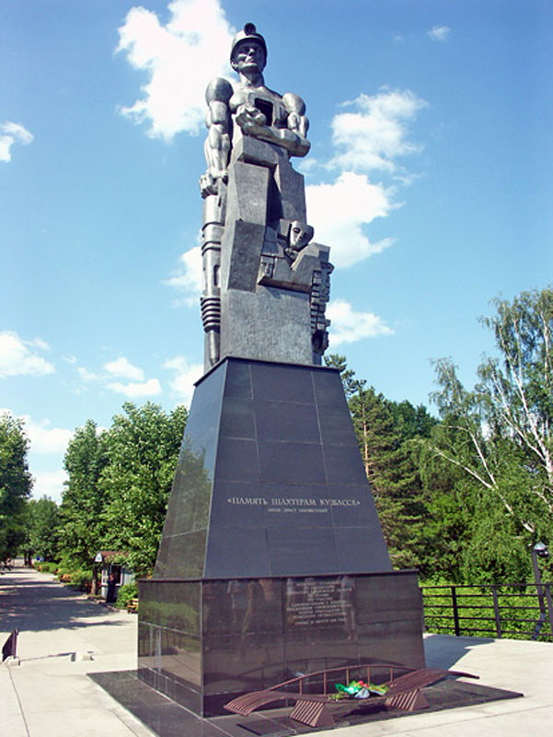
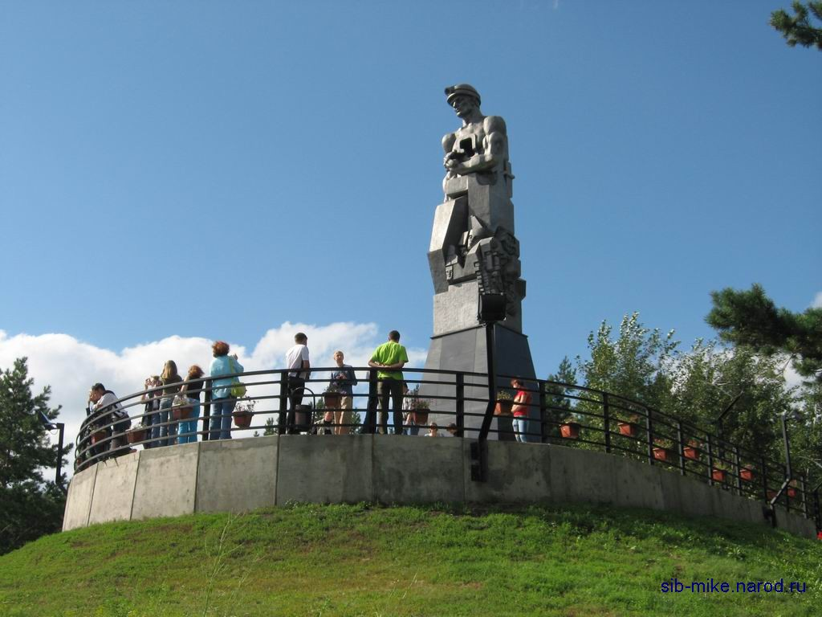

Slide 24
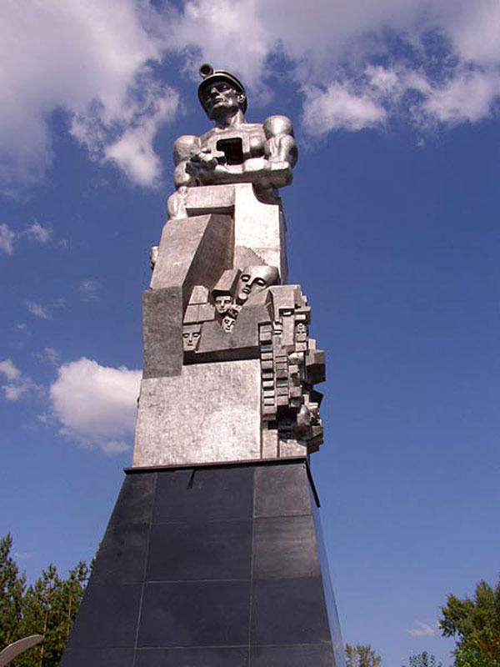
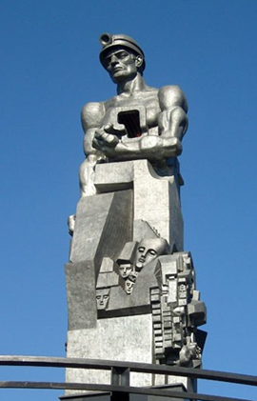

Slide 25
По итогам конкурса разрабатываются туристические маршруты Кемеровской области, уже издан альбом «Семь чудес Кузбасса».
Изображения объектов, ставших победителями областного конкурса, используются в оформлении городов и сел области, в рекламной и сувенирной продукции.

Slide 26
СПАСИБО ЗА ВНИМАНИЕ!

Slide 27
В презентации использованы материалы:
http://www.ratanews.ru/news/news_16042012_19.stm
http://kemoblast.ru/region/sem-chudes-kuzbassa.html#!prettyPhoto
Авторские права защищены законом РФ "Об авторских правах и о смежных правах" Перепечатка и переиздание в любом виде разрешены только с согласия автора

Slide 28
Список претендентов на звание «Чудо Кузбасса»
15. Азасская пещера – Таштагольский район;
16. Скульптура Золотая Шория – Таштагольский район; 17. Гора Мустаг – Таштагольский район; 18. Музей-заповедник «Трехречье» – Таштагольский район; 19. Мемориальный комплекс, посвященный памяти юргинцев, погибших в годы Великой Отечественной войны – г. Юрга; 20. Историко-этнографический музей «Чолкой» – Беловский район; 21. Тюльберский городок – Кемеровский район; 22. Природный и исторический объект «Золотой клад хана Кучума» – Крапивинский район 23. Салтымаковский хребет –Крапивинский район; 24. Древняя окаменелость – геологический объект – Ленинск-Кузнецкий район; 25. Липовый остров – Новокузнецкий район; 26. Белокаменный плес на р. Кия – Тисульский район; 27. Мемориальный дом с усадьбой В. Федорова – д. Марьевка Яйский район; 28. Аэродром Танай – Промышленновский район.
1. Томская Писаница – памятник наскального искусства Притомья; 2. Мариинск – город-музей под открытым небом; 3. Красная Горка – достопримечательное место г. Кемерово; 4. Монумент «Память шахтерам Кузбасса», г. Кемерово; 5. Кузнецкая крепость – г. Новокузнецк; 6. Танк «Т-34» – памятник истории г. Новокузнецк; 7. Областная клиническая ортопедохирургичес-кая больница – памятник архитектуры г. Прокопьевск; 8. Караканский хребет; 9. Гурьевский металлургический завод; 10. Краснобродский угольный разрез; 11. Кольчугинский рудник; 12. Свято-Серафимо-Покровский женский монастырь – г. Ленинск-Кузнецкий; 13. «Поднебесные Зубья» – Междуреченский район; 14. Церковь св. Андрея Критского – г. Тайга;

